Slide 1


ПРОЕКТ «Школа Активного Гражданина»
Храним прошлое,
ценим настоящее,
строим будущее (итоги Года исторической памяти)
Декабрь, 2022 год

Slide 2
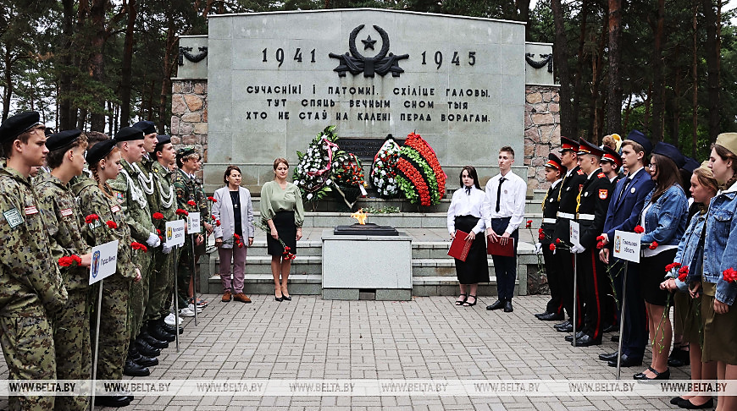
Без срока давности (поисковая и исследовательская деятельность)
В учреждениях образования страны действует более 310 поисковых объединений (кружков туристско-краеведческого и военно-патриотического профиля, клубов, поисковых групп, созданных при музеях учреждений образования), в которых занимается более 4000 учащихся.
Основные направления работы поисковых объединений:
изучение и исследование истории малой родины на основе местного краеведческого материала;
поиск и увековечение имен погибших в годы Великой Отечественной войны;
установление контактов с родственниками участников военных событий;
благоустройство территорий мемориальных комплексов, обелисков, памятников, братских и индивидуальных могил.
Одним из первых указов вступившего в должность Президента Беларуси Александра Лукашенко стал Указ от 30 ноября 1994 года № 231 «Об улучшении работы по увековечению памяти защитников Отечества и жертв войн в Республике Беларусь».

Slide 3


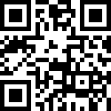

Без срока давности (поисковая и исследовательская деятельность)
В рамках деятельности по установлению имен, судеб и мест захоронений воинов, погибших в разные военные периоды, учащиеся работают с архивами учреждений Беларуси и зарубежья, со сведениями, представленными на сайте «ОБД-мемориал», «Подвиг народа» и в других поисковых электронных базах, проводят поисковые экспедиции и походы.
Полученные сведения пополняют районные «Книги памяти», автоматизированные поисковые системы обобщенной базы данных «Мемориал», фонды музеев учреждений образования.
Во время поисковой работы учащиеся выявляют неучтенные захоронения, устанавливают имена погибших. Эти сведения передаются в районные военные комиссариаты. Координаторами деятельности поисковых объединений учащихся выступают областные (Минское городское) учреждения дополнительного образования детей и молодежи, на республиканском уровне – Республиканский центр экологии и краеведения.
В 2022 году Министерство труда и социальной защиты проводило акцию-эстафету «Горжусь подвигом ветерана-земляка».
По итогам акции сформирована электронная «Книга памяти», в которую вошли видеоролики с рассказами ветеранов Великой Отечественной войны, узников, жителей блокадного Ленинграда и свидетелей войны, с воспоминаниями их родственников и просто с авторскими сюжетами работников социальных учреждений.

Slide 4

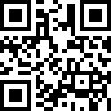
Без срока давности (поисковая и исследовательская деятельность)
В 2022 году в Бресте в рамках X Белорусско-Российского молодежного форума состоялась презентация обновленного сайта интерактивного проекта двух стран «Цифровая звезда».
Это историко-патриотический проект Беларуси и России, созданный для сбора информации о памятниках Великой Отечественной войны.
Суть проекта – рассказать молодежи языком современных электронных гаджетов о событиях и героях Великой Отечественной войны.
Для этого соответствующая информация оцифровывается, таблички с QR-кодом размещаются у памятников, в музеях и других мемориальных местах. С помощью гаджета пользователь может узнать, каким событиям посвящены установленные памятники, даты их открытия.
1168
оцифрованных памятников
22
факта геноцида
Цифровая звезда – международный исторический проект, созданный для поиска памятников Великой Отечественной войны.
Данный проект направлен на формирование духовно-нравственных, гражданских качеств личности, на развитие интереса и уважения к памятникам боевой славы, увековечившим трагические и героические события прошлого, сохранение историко-культурного наследия Беларуси.

Slide 5
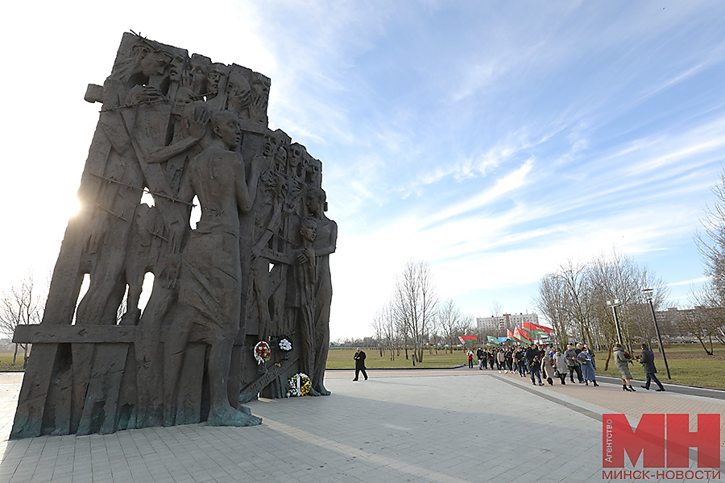
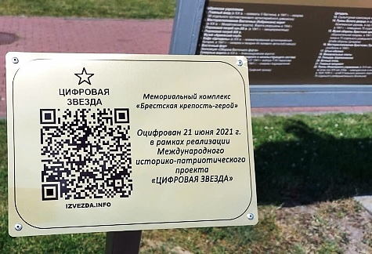
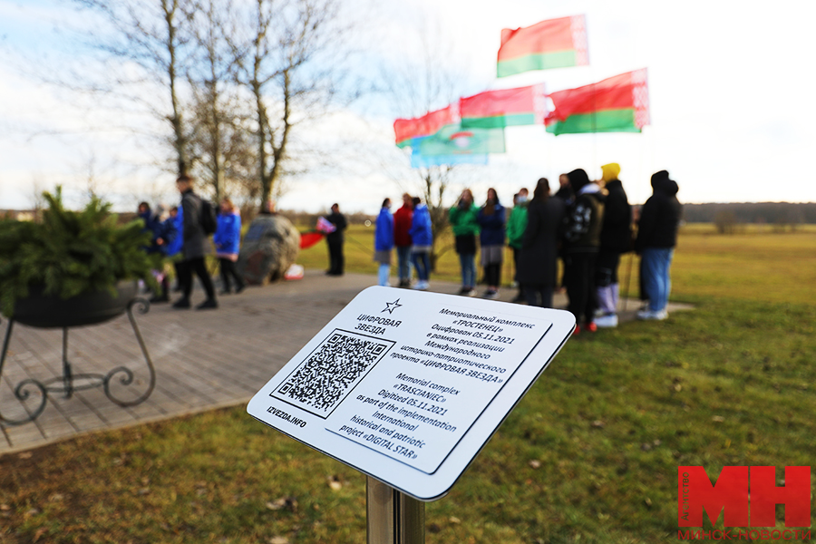
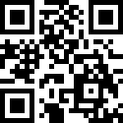
Без срока давности (поисковая и исследовательская деятельность)
21 июня 2021 года в рамках проекта «Цифровая звезда» в мемориальном комплексе «Брестская крепость-герой» появилась стилизованная табличка с QR-кодом. Разместилась она рядом со стендом схематического плана крепости на территории перед «Звездой».
Видео «Брестская крепость: проект „Цифровая звезда“ » (02:35)
В личном кабинете пользователя проекта можно на карте отметить свои локации памятных мест времен Великой Отечественной войны.
Вся информация будет проходить модерацию (поскольку требует изучения) и только после этого отображаться на сайте.
5 ноября 2021 года состоялось торжественное открытие стилизованной таблички с QR-кодом в мемориальном комплексе «Тростенец» у памятного камня с капсулой-посланием будущим поколениям.

Slide 6
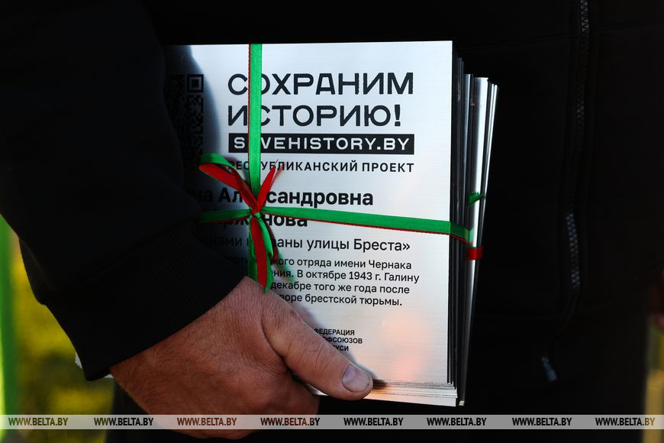
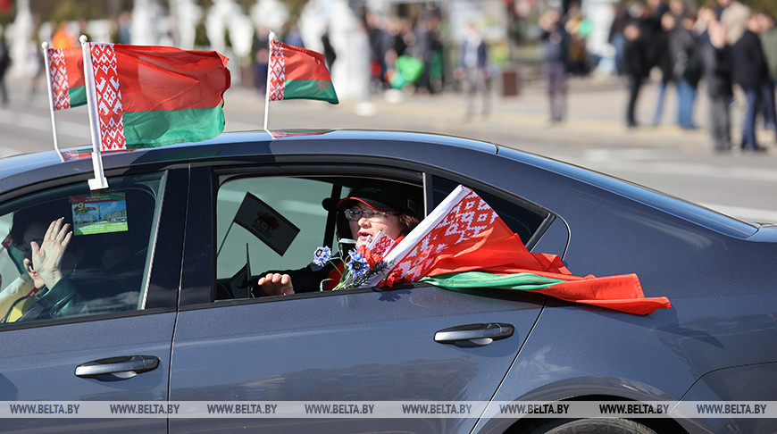
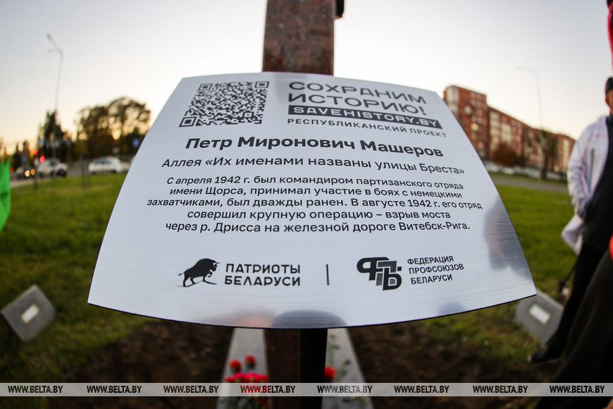
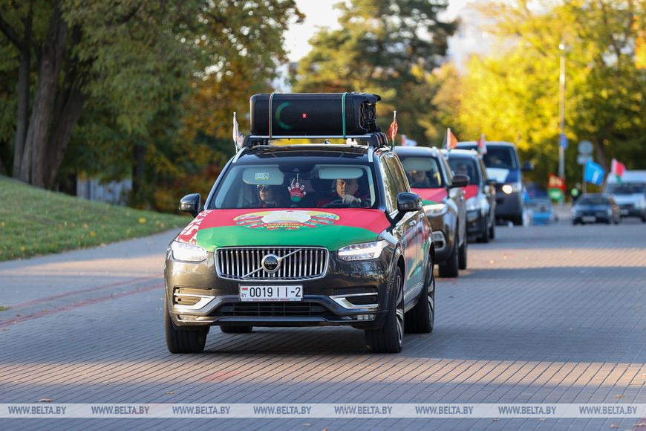
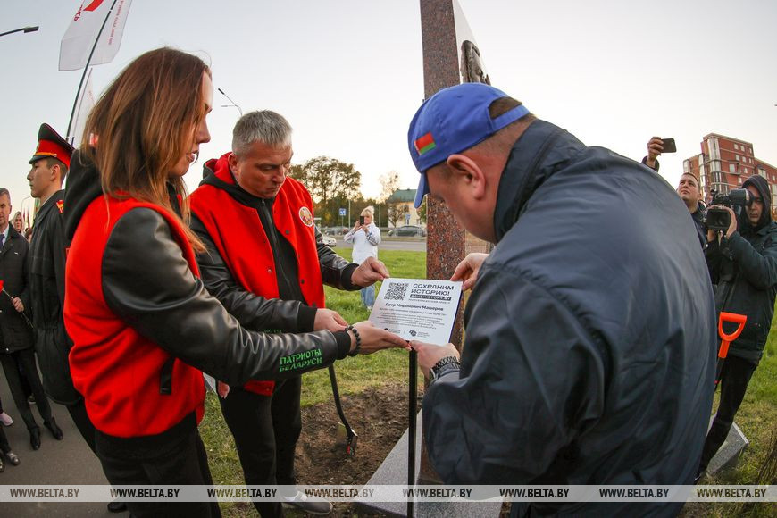

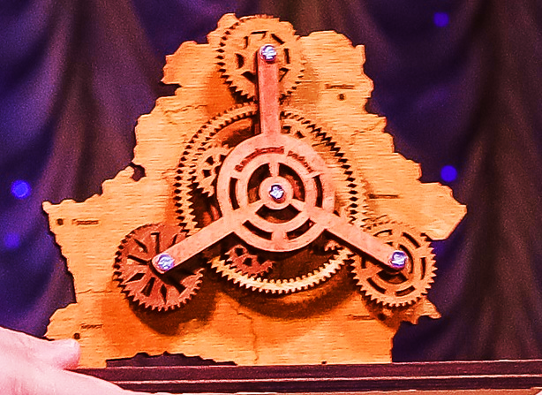
Без срока давности (поисковая и исследовательская деятельность)
Ко Дню народного единства Республиканское общественное объединение «Патриоты Беларуси» совместно с Федерацией профсоюзов Беларуси провели автопробег в рамках акции «Символ единства».
Автопробег стартовал 12 сентября 2022 года в Полоцке.
В рамках автопробега шла оцифровка памятников с помощью табличек с QR-кодами (проект «Цифровая звезда»).
Во время автопробега по всем регионам страны (118 районных центров) собирались символичные элементы «шестеренки» – части часового механизма.
«Шестеренка» стала своеобразным символом акции как неотъемлемая составляющая в бесперебойной и слаженной работе любого механизма.
В финале акции 10-11 декабря «шестеренки» объединили в одно целое как символ единства белорусского народа.

Slide 7
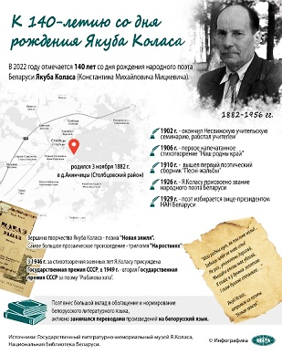


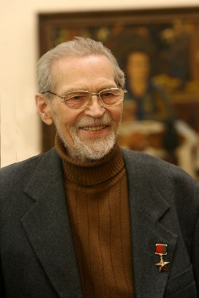

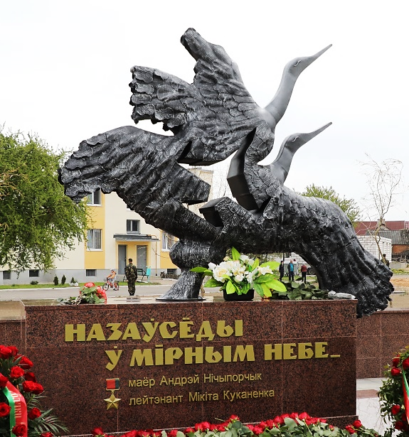
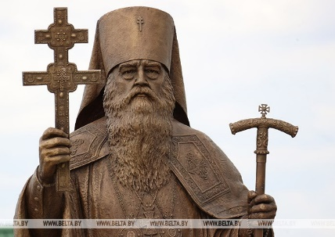
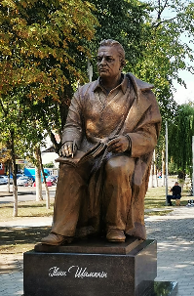
Нам есть чем гордиться, нам есть что хранить
Календарь знаменательных и памятных дат на 2022 год оказался богат на события.
Отметили 140-летие со дня рождения народных поэтов Беларуси Якуба Коласа и Янки Купалы, архитектора Иосифа Лангбарда (все трое родились в один год – в 1882 г.).
Также в этом году торжественно отметили дни рождения хорового дирижера, народного артиста Беларуси Григория Ширмы (130 лет), народного художника Беларуси Михаила Савицкого (100 лет), народного писателя Беларуси Янки Брыля (105 лет), народного поэта Беларуси Максима Танка (110 лет), а также белорусского писателя и государственного деятеля Дмитрия Жилуновича (135 лет).
Прошли мероприятия по увековечению памяти Героев Беларуси – майора Андрея Ничипорчика и лейтенанта Никиты Куконенко, которые трагически погибли 19 мая 2021 г. На месте падения самолета Як-130 установлен памятник.
В 2022 г. установлены памятники Герою Беларуси, первому Патриаршему Экзарху всея Беларуси Митрополиту Филарету (Вахромееву), народному писателю Ивану Шамякину, будет установлен писателю и поэту Змитроку Бядуле.

Slide 8

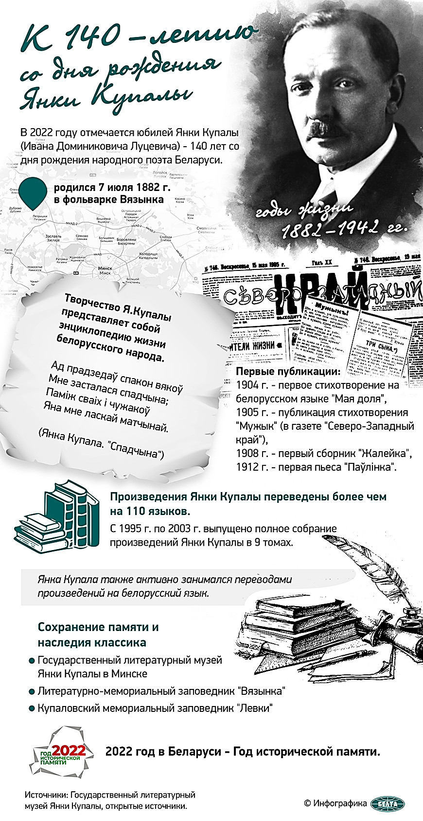
Нам есть чем гордиться, нам есть что хранить
Календарь знаменательных и памятных дат на 2022 год оказался богат на события.
Отметили 140-летие со дня рождения народных поэтов Беларуси Якуба Коласа и Янки Купалы, архитектора Иосифа Лангбарда (все трое родились в один год – в 1882 г.).
Также в этом году торжественно отметили дни рождения хорового дирижера, народного артиста Беларуси Григория Ширмы (130 лет), народного художника Беларуси Михаила Савицкого (100 лет), народного писателя Беларуси Янки Брыля (105 лет), народного поэта Беларуси Максима Танка (110 лет), а также белорусского писателя и государственного деятеля Дмитрия Жилуновича (135 лет).
Прошли мероприятия по увековечению памяти Героев Беларуси – майора Андрея Ничипорчика и лейтенанта Никиты Куконенко, которые трагически погибли 19 мая 2021 г. на месте падения их самолета Як-130 установлен памятник.
В 2022 г. установлены памятники Герою Беларуси, первому Патриаршему Экзарху всея Беларуси Митрополиту Филарету (Вахромееву), народному писателю Ивану Шамякину, а также будет установлен писателю и поэту Змитроку Бядуле.

Slide 9

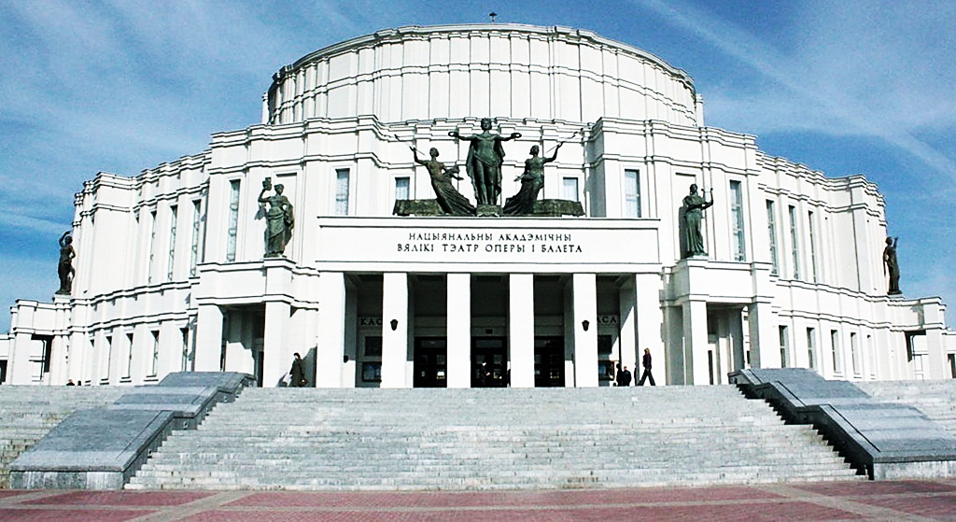
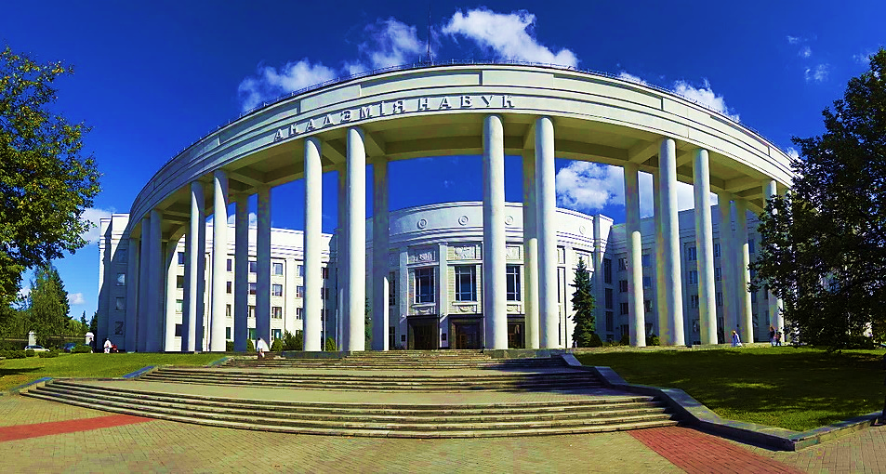
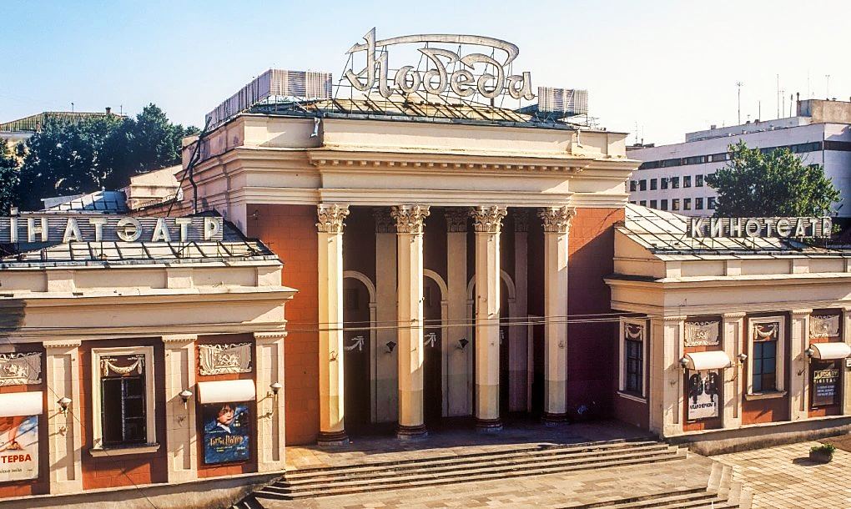
Нам есть чем гордиться, нам есть что хранить
Календарь знаменательных и памятных дат на 2022 год оказался богат на события.
Отметили 140-летие со дня рождения народных поэтов Беларуси Якуба Коласа и Янки Купалы, архитектора Иосифа Лангбарда (все трое родились в один год – в 1882 г.).
Также в этом году торжественно отметили дни рождения хорового дирижера, народного артиста Беларуси Григория Ширмы (130 лет), народного художника Беларуси Михаила Савицкого (100 лет), народного писателя Беларуси Янки Брыля (105 лет), народного поэта Беларуси Максима Танка (110 лет), а также белорусского писателя и государственного деятеля Дмитрия Жилуновича (135 лет).
Прошли мероприятия по увековечению памяти Героев Беларуси – майора Андрея Ничипорчика и лейтенанта Никиты Куконенко, которые трагически погибли 19 мая 2021 г. на месте падения их самолета Як-130 установлен памятник.
В 2022 г. установлены памятники Герою Беларуси, первому Патриаршему Экзарху всея Беларуси Митрополиту Филарету (Вахромееву), народному писателю Ивану Шамякину, а также будет установлен писателю и поэту Змитроку Бядуле.

Slide 10
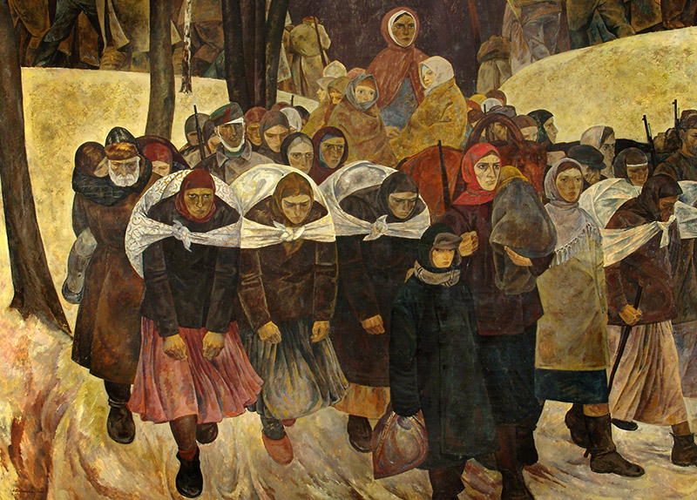

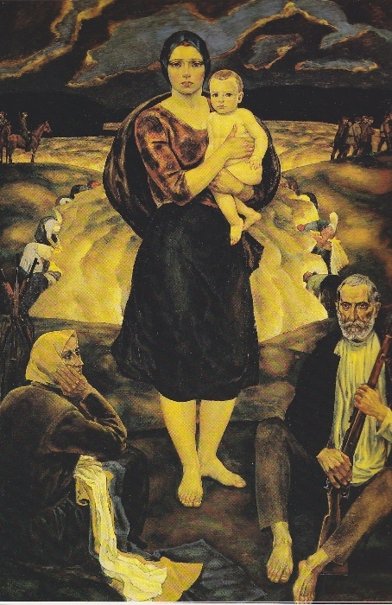
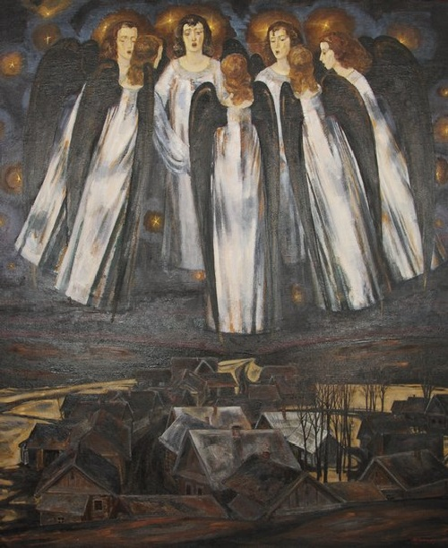
Нам есть чем гордиться, нам есть что хранить
Календарь знаменательных и памятных дат на 2022 год оказался богат на события.
Отметили 140-летие со дня рождения народных поэтов Беларуси Якуба Коласа и Янки Купалы, архитектора Иосифа Лангбарда (все трое родились в один год – в 1882 г.).
Также в этом году торжественно отметили дни рождения хорового дирижера, народного артиста Беларуси Григория Ширмы (130 лет), народного художника Беларуси Михаила Савицкого (100 лет), народного писателя Беларуси Янки Брыля (105 лет), народного поэта Беларуси Максима Танка (110 лет), а также белорусского писателя и государственного деятеля Дмитрия Жилуновича (135 лет).
Прошли мероприятия по увековечению памяти Героев Беларуси – майора Андрея Ничипорчика и лейтенанта Никиты Куконенко, которые трагически погибли 19 мая 2021 г. на месте падения их самолета Як-130 установлен памятник.
В 2022 г. установлены памятники Герою Беларуси, первому Патриаршему Экзарху всея Беларуси Митрополиту Филарету (Вахромееву), народному писателю Ивану Шамякину, а также будет установлен писателю и поэту Змитроку Бядуле.
Витебские ворота
Партизанская мадонна
Михаил Савицкий (1922-2010)
Реквием (цикл «Чёрная быль»)

Slide 11
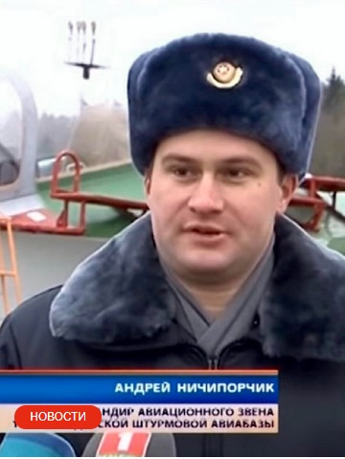
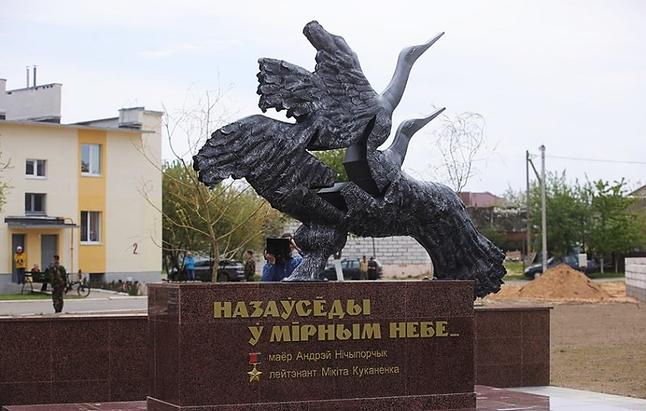
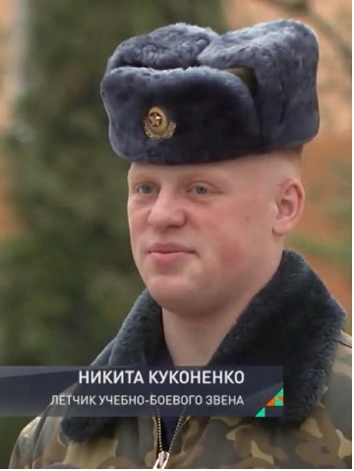
Нам есть чем гордиться, нам есть что хранить
Календарь знаменательных и памятных дат на 2022 год оказался богат на события.
Отметили 140-летие со дня рождения народных поэтов Беларуси Якуба Коласа и Янки Купалы, архитектора Иосифа Лангбарда (все трое родились в один год – в 1882 г.).
Также в этом году торжественно отметили дни рождения хорового дирижера, народного артиста Беларуси Григория Ширмы (130 лет), народного художника Беларуси Михаила Савицкого (100 лет), народного писателя Беларуси Янки Брыля (105 лет), народного поэта Беларуси Максима Танка (110 лет), а также белорусского писателя и государственного деятеля Дмитрия Жилуновича (135 лет).
Прошли мероприятия по увековечению памяти Героев Беларуси – майора Андрея Ничипорчика и лейтенанта Никиты Куконенко, которые трагически погибли 19 мая 2021 г. на месте падения их самолета Як-130 установлен памятник.
В 2022 г. установлены памятники Герою Беларуси, первому Патриаршему Экзарху всея Беларуси Митрополиту Филарету (Вахромееву), народному писателю Ивану Шамякину, а также будет установлен писателю и поэту Змитроку Бядуле.

Slide 12
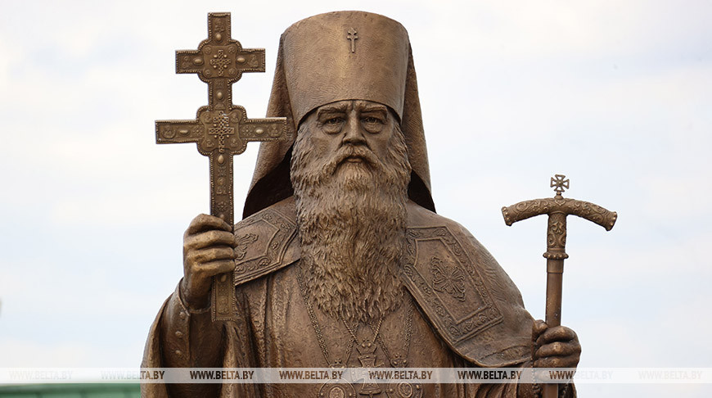
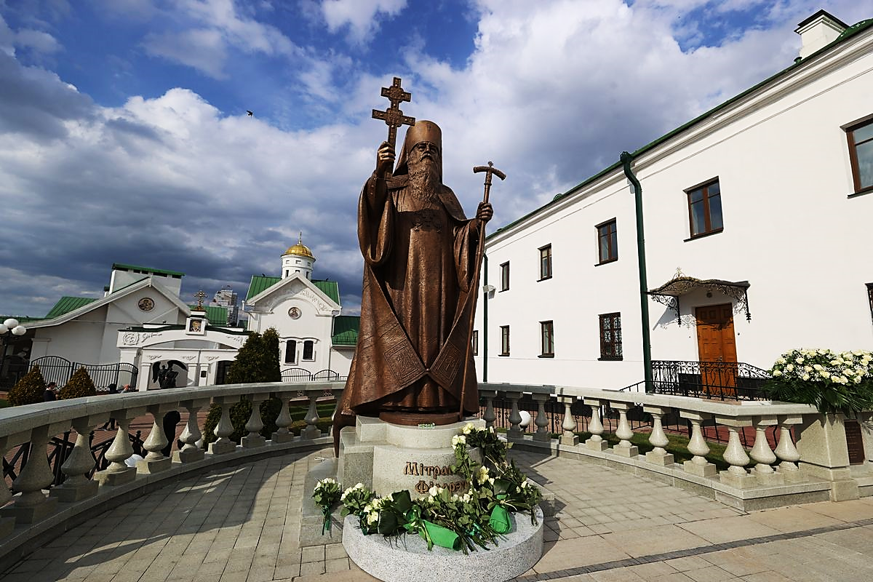
Нам есть чем гордиться, нам есть что хранить
Календарь знаменательных и памятных дат на 2022 год оказался богат на события.
Отметили 140-летие со дня рождения народных поэтов Беларуси Якуба Коласа и Янки Купалы, архитектора Иосифа Лангбарда (все трое родились в один год – в 1882 г.).
Также в этом году торжественно отметили дни рождения хорового дирижера, народного артиста Беларуси Григория Ширмы (130 лет), народного художника Беларуси Михаила Савицкого (100 лет), народного писателя Беларуси Янки Брыля (105 лет), народного поэта Беларуси Максима Танка (110 лет), а также белорусского писателя и государственного деятеля Дмитрия Жилуновича (135 лет).
Прошли мероприятия по увековечению памяти Героев Беларуси – майора Андрея Ничипорчика и лейтенанта Никиты Куконенко, которые трагически погибли 19 мая 2021 г. на месте падения их самолета Як-130 установлен памятник.
В 2022 г. установлены памятники Герою Беларуси, первому Патриаршему Экзарху всея Беларуси Митрополиту Филарету (Вахромееву), народному писателю Ивану Шамякину, а также будет установлен писателю и поэту Змитроку Бядуле.

Slide 13
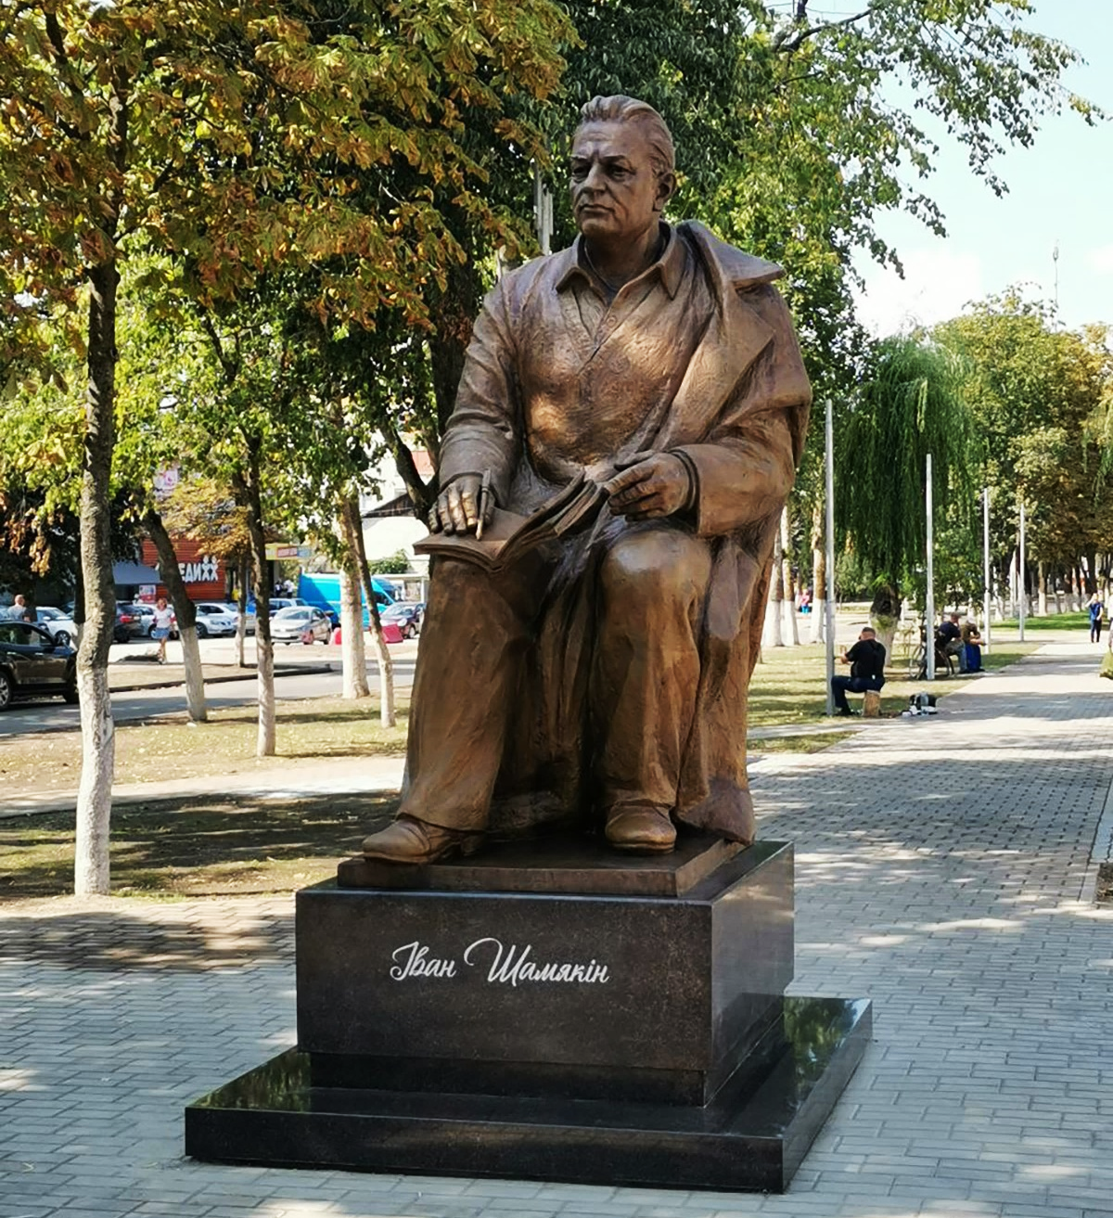
Нам есть чем гордиться, нам есть что хранить
Календарь знаменательных и памятных дат на 2022 год оказался богат на события.
Отметили 140-летие со дня рождения народных поэтов Беларуси Якуба Коласа и Янки Купалы, архитектора Иосифа Лангбарда (все трое родились в один год – в 1882 г.).
Также в этом году торжественно отметили дни рождения хорового дирижера, народного артиста Беларуси Григория Ширмы (130 лет), народного художника Беларуси Михаила Савицкого (100 лет), народного писателя Беларуси Янки Брыля (105 лет), народного поэта Беларуси Максима Танка (110 лет), а также белорусского писателя и государственного деятеля Дмитрия Жилуновича (135 лет).
Прошли мероприятия по увековечению памяти Героев Беларуси – майора Андрея Ничипорчика и лейтенанта Никиты Куконенко, которые трагически погибли 19 мая 2021 г. на месте падения их самолета Як-130 установлен памятник.
В 2022 г. установлены памятники Герою Беларуси, первому Патриаршему Экзарху всея Беларуси Митрополиту Филарету (Вахромееву), народному писателю Ивану Шамякину, а также будет установлен писателю и поэту Змитроку Бядуле.

Slide 14
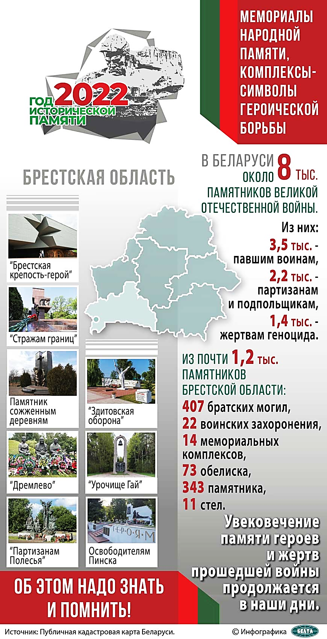
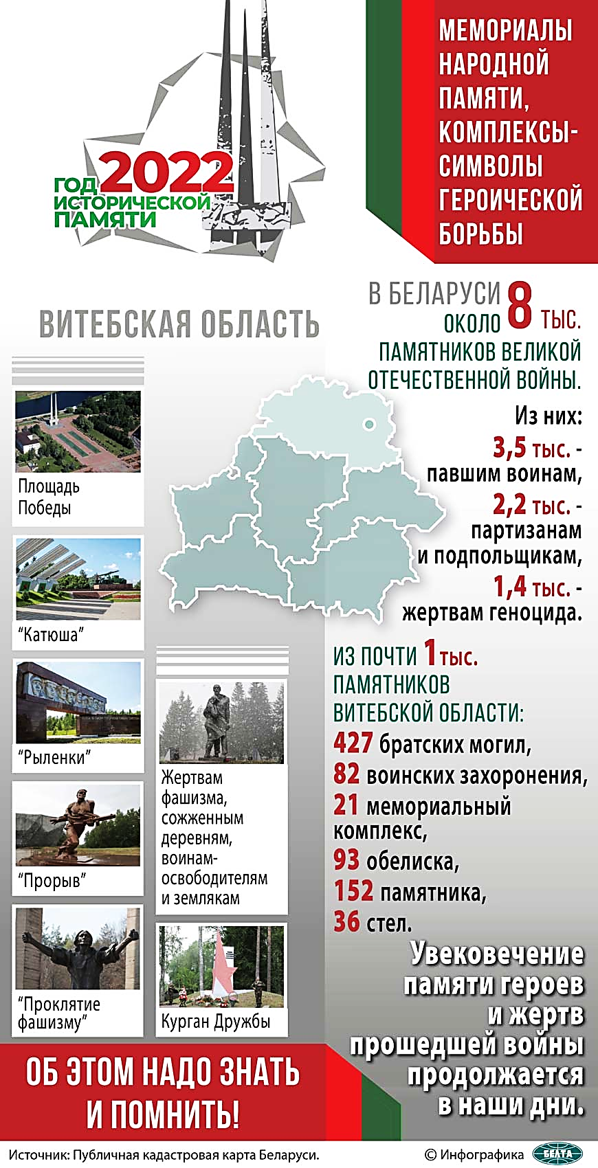
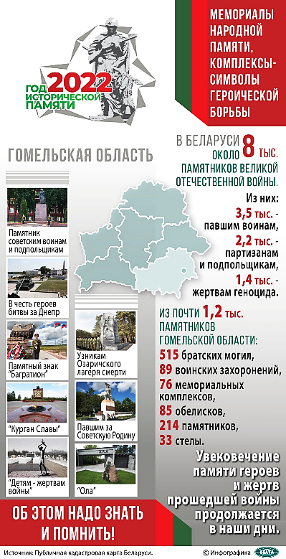
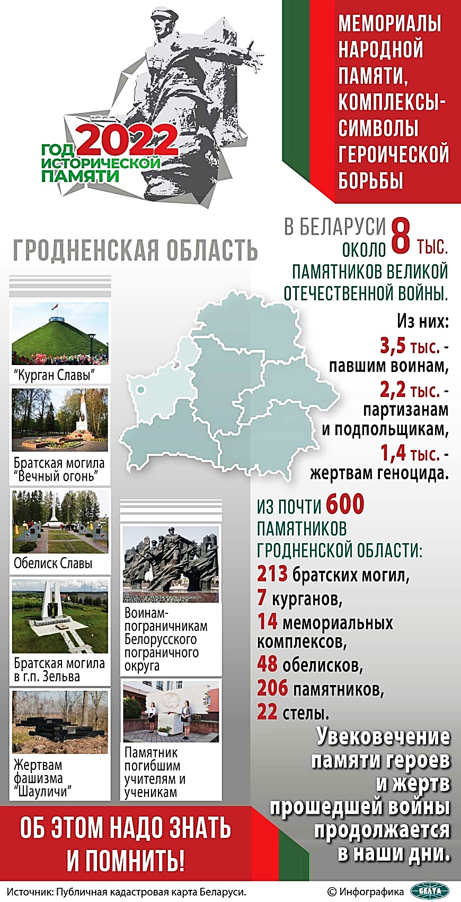
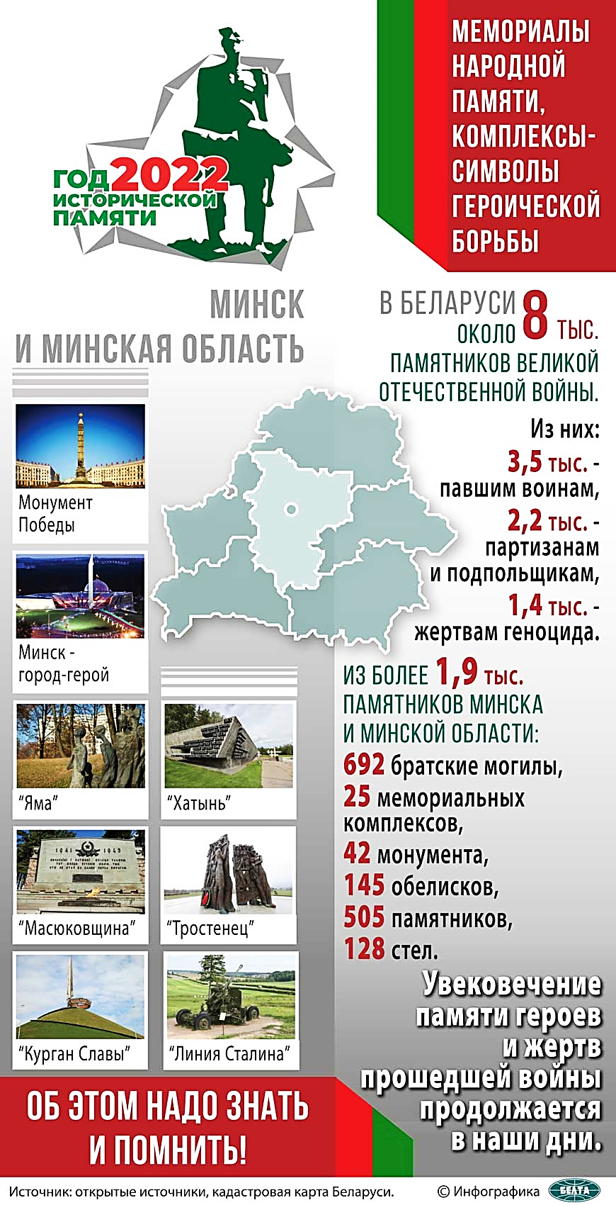
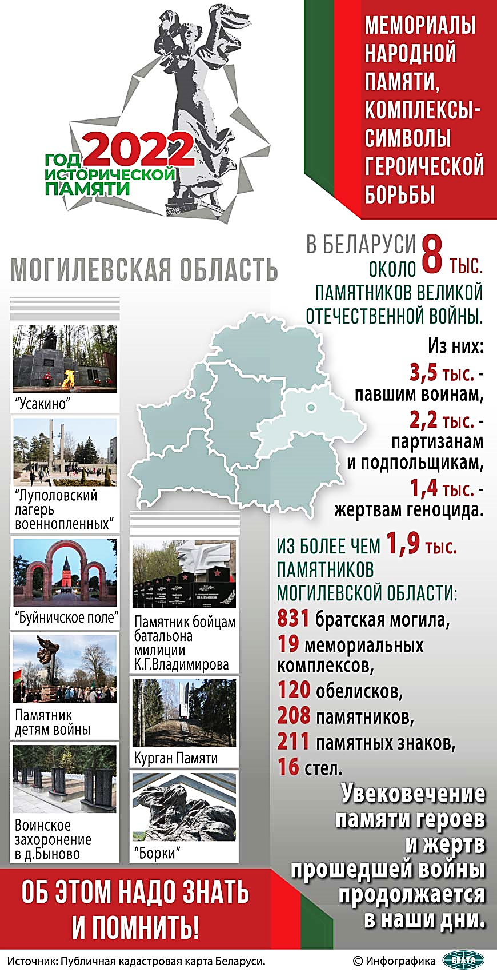
Нам есть чем гордиться, нам есть что хранить
Во время гитлеровской оккупации (1941–1944 гг.) на территории Беларуси нацисты создали около 250 лагерей для советских военнопленных, 350 мест принудительного заключения гражданского населения. Установлено более 530 мест уничтожения, лагерей, гетто еврейского населения Беларуси и евреев, вывезенных из других европейских стран.
Брестская область
Витебская область
Гомельская область
Гродненская область
Минск и Минская область
Могилевская область

Slide 15
Нам есть чем гордиться, нам есть что хранить
Во время гитлеровской оккупации (в 1941–1944 годах) на территории Беларуси нацисты создали около 250 лагерей для советских военнопленных, 350 мест принудительного заключения гражданского населения. Установлено более 530 мест уничтожения, лагерей, гетто еврейского населения Беларуси и евреев, вывезенных из других европейских стран.
Брестская область
Витебская область
Гомельская область
Гродненская область
Минск и Минская область
Могилевская область

Slide 16
Нам есть чем гордиться, нам есть что хранить
Во время гитлеровской оккупации (в 1941–1944 годах) на территории Беларуси нацисты создали около 250 лагерей для советских военнопленных, 350 мест принудительного заключения гражданского населения. Установлено более 530 мест уничтожения, лагерей, гетто еврейского населения Беларуси и евреев, вывезенных из других европейских стран.
Брестская область
Витебская область
Гомельская область
Гродненская область
Минск и Минская область
Могилевская область

Slide 17

Нам есть чем гордиться, нам есть что хранить
Во время гитлеровской оккупации (в 1941–1944 годах) на территории Беларуси нацисты создали около 250 лагерей для советских военнопленных, 350 мест принудительного заключения гражданского населения. Установлено более 530 мест уничтожения, лагерей, гетто еврейского населения Беларуси и евреев, вывезенных из других европейских стран.
Брестская область
Витебская область
Гомельская область
Гродненская область
Минск и Минская область
Могилевская область

Slide 18
Нам есть чем гордиться, нам есть что хранить
Во время гитлеровской оккупации (в 1941–1944 годах) на территории Беларуси нацисты создали около 250 лагерей для советских военнопленных, 350 мест принудительного заключения гражданского населения. Установлено более 530 мест уничтожения, лагерей, гетто еврейского населения Беларуси и евреев, вывезенных из других европейских стран.
Брестская область
Витебская область
Гомельская область
Гродненская область
Минск и Минская область
Могилевская область

Slide 19
Нам есть чем гордиться, нам есть что хранить
Во время гитлеровской оккупации (в 1941–1944 годах) на территории Беларуси нацисты создали около 250 лагерей для советских военнопленных, 350 мест принудительного заключения гражданского населения. Установлено более 530 мест уничтожения, лагерей, гетто еврейского населения Беларуси и евреев, вывезенных из других европейских стран.
Брестская область
Витебская область
Гомельская область
Гродненская область
Минск и Минская область
Могилевская область

Slide 20
Нам есть чем гордиться, нам есть что хранить
Во время гитлеровской оккупации (в 1941–1944 годах) на территории Беларуси нацисты создали около 250 лагерей для советских военнопленных, 350 мест принудительного заключения гражданского населения. Установлено более 530 мест уничтожения, лагерей, гетто еврейского населения Беларуси и евреев, вывезенных из других европейских стран.
Брестская область
Витебская область
Гомельская область
Гродненская область
Минск и Минская область
Могилевская область

Slide 21
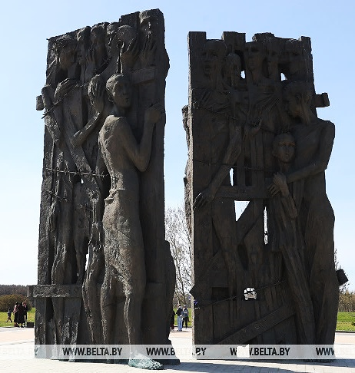
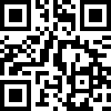
Нам есть чем гордиться, нам есть что хранить
Одно из таких памятных мест – лагерь смерти «Тростенец».
В годы Второй мировой войны лагерь смерти «Тростенец», созданный осенью 1941 года к юго-востоку от Минска, стал крупнейшим в Беларуси. По количеству жертв фашизма Тростенец стал четвертым после Освенцима, Майданека и Треблинки.
В июне 2014 года во время закладки памятной капсулы на месте создания мемориального комплекса «Тростенец» Президент Республики Беларусь А.Г. Лукашенко сказал: «Наш святой девиз – «Никто не забыт, ничто не забыто».
Мемориал формировался в кратчайшие сроки.
Уже 22 июня 2015 года во время проведения митинга-реквиема, посвященного открытию мемориального комплекса «Тростенец», Глава государства возложил венок к монументу «Врата памяти».
В июне 2018-го на открытии второй очереди мемориала «Тростенец» Президент Республики Беларусь Александр Григорьевич Лукашенко, федеральный президент Австрии Александр Ван дер Беллен, федеральный президент Германии Франк-Вальтер Штайнмайер прошли скорбный путь памяти к мемориальному кладбищу «Благовщина» – месту гибели тысяч невинных жертв гитлеровского нацизма и ксенофобии.
Видео «Мемориал Тростенец» (из серии «Обелиски великого подвига»
(2:00)

Slide 22
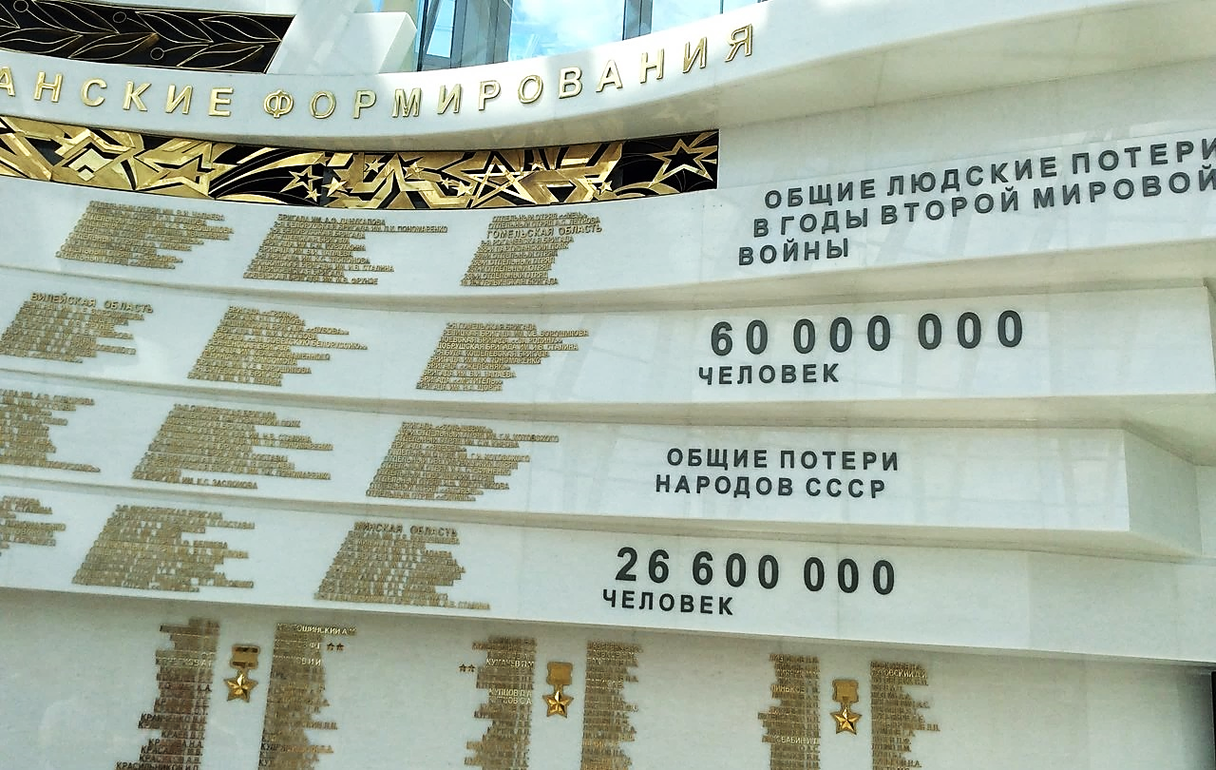
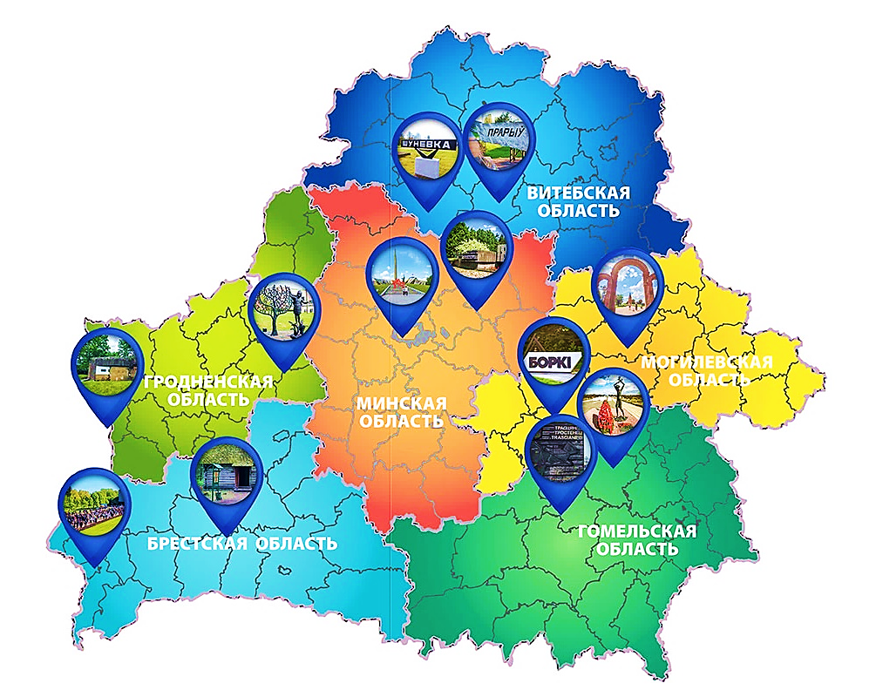
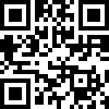
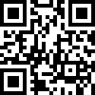
Нам есть чем гордиться, нам есть что хранить
Совет Министров утвердил государственную программу «Увековечение памяти о погибших при защите Отечества» на 2021–2025 годы.
Программа на 2021–2025 годы разработана с целью сохранения памяти о погибших при защите Отечества и о жертвах войн. Разработан комплекс мероприятий.
Зал Победы символично завершает экспозицию Белорусского государственного музея истории Великой Отечественной войны. Здесь соединились Слава и Память о подвиге нашего народа. На мраморных плитах увековечены имена 2142 Героев Советского Союза и 73 полных кавалеров ордена Славы.
Видео «Вдохновила история Великой Отечественной. Минские гимназисты самостоятельно поставили спектакль "А зори здесь тихие“».
Места памяти, которые рекомендуется посетить каждому в Год исторической памяти

Slide 23

Историческая память – связь времен и поколений
В сентябре 2022 года в учреждениях высшего образования внедрена новая интегрированная учебная дисциплина – «История белорусской государственности».
Прошедшие мероприятия:
военно-патриотическая игра «Орленок»;
праздник «Молодежная столица Республики Беларусь – 2022» ;
патриотическая всебелорусская акция «Мы – граждане Беларуси!»;
гражданско-патриотический марафон «Вместе – за сильную и процветающую Беларусь!»;
информационно-образовательный проект «Школа Активного Гражданина»;
республиканская межконфессиональная акция «Восстановление святынь. Нас объединяют история и вера»;
многоступенчатый патриотический проект «Цветы Великой Победы»;
социально-творческая акция «Послание ветерану»;
патриотическая акция «Их подвиг в памяти потомков сохраним».
Некоторые мероприятия имеют ярко выраженный краеведческий характер: всебелорусская молодежная экспедиция «Маршрутами памяти. Маршрутами единства» и акция «Познавательными тропами нашей Родины».
Множество мероприятий в Год исторической памяти проведено с участием детей и молодежи на республиканском уровне.

Slide 24


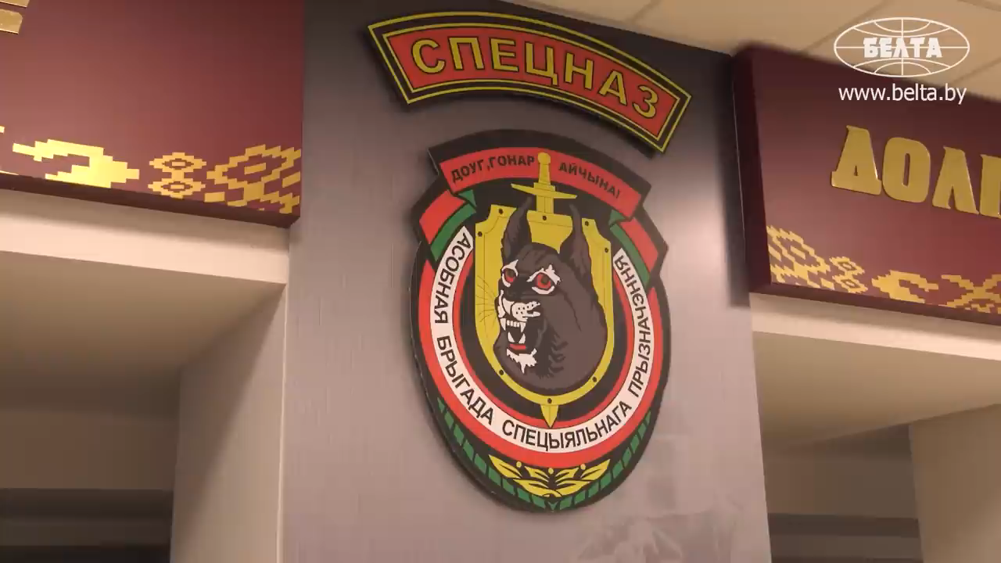
Историческая память – связь времен и поколений
Республиканский конкурс «У каждого времени свои герои»
Республиканский конкурс «Листая страницы семейного альбома»
Республиканский слет поисковых отрядов (клубов) «Мы – наследники Победы»
Республиканская научно-исследовательская конференция учащихся «Великая Отечественная война: история и память»
в рамках конкурсной программы республиканского слета команды презентовали свой регион, проводимую поисковую работу, исследовательские проекты по изучению истории Великой Отечественной войны
на конкурс были представлены видеоролики в форме рассказа о мемориальных комплексах, памятниках, памятных знаках, увековечивающих события Великой Отечественной войны 1941–1945 гг., выражающие личное отношение автора к теме конкурса
проекты содержали исследовательский материал об изучении истории своей семьи и были представлены в 4 номинациях: «Связь поколений – история в фотографиях», «Герои в истории и истории героев в письмах», «О чем рассказывают семейные реликвии», «Судьба моей семьи в истории страны»
проведена в рамках республиканской патриотической акции «Их подвиг в памяти потомков сохраним»
Видео «В Беларуси создали 17 военно-патриотических клубов для детей» (03:45)

Slide 25
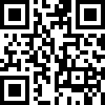


Историческая память – связь времен и поколений
Республиканская военно-патриотическая игра «Орленок»
Конкурс на лучший видеоролик «Память о прошлом сохраним»
Конкурс на лучший логотип Года исторической памяти
Новый республиканский патриотический проект «Диктант Победы»
на конкурс свои работы представили учащиеся и сотрудники учреждений образования всех регионов страны, представители СМИ и др. Из 262 вариантов жюри выбрало работу, разработанную редактором интернет-ресурса «Витебских вестей» Петром Чимковским. Теперь этот графический символ Года исторической памяти могут использовать все желающие
в ходе игры команды продемонстрировали свои умения и навыки в строевой и военно-спортивной подготовке, стрельбе, знание истории Великой Отечественной войны, творческие способности, креативность и артистизм
на конкурс были представлены видеоролики в форме рассказа о мемориальных комплексах, памятниках, памятных знаках, увековечивающих события Великой Отечественной войны 1941–1945 гг., выражающие личное отношение автора к теме конкурса
символом нового проекта стала красно-зеленая ленточка в сочетании с яблоневым цветом
приняли участие 4 683 молодых человека
длительность написания диктанта – 45 минут
было организовано 190 площадок для написания диктанта в школах, лицеях, гимназиях, колледжах, учреждениях высшего образования
единый день проведения: 3 сентября (день окончания в 1945 году Второй мировой войны)

